Slide 1
Профессия: 35.01.27 «Мастер сельскохозяйственного производства»
Мокроусовский филиал гбпоу «лебяжьевский агропромышленный техникум»

Slide 2
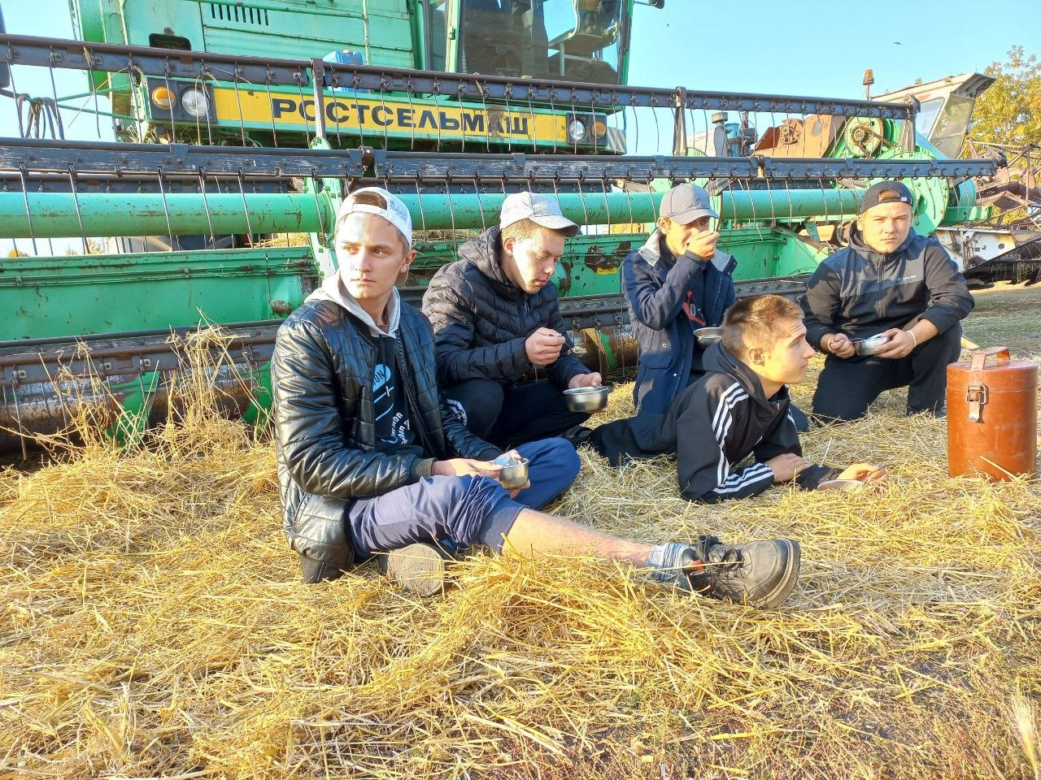
Тракторист - (тракторист-машинист) — специалист, который управляет различными видами тракторов, дорожной и сельскохозяйственной техникой. дополнительное оборудование: ковш, прицеп, сеялка и другие, которые используются по мере необходимости и в зависимости от ХАРАКТЕРА РАБОТЫ.

Slide 3
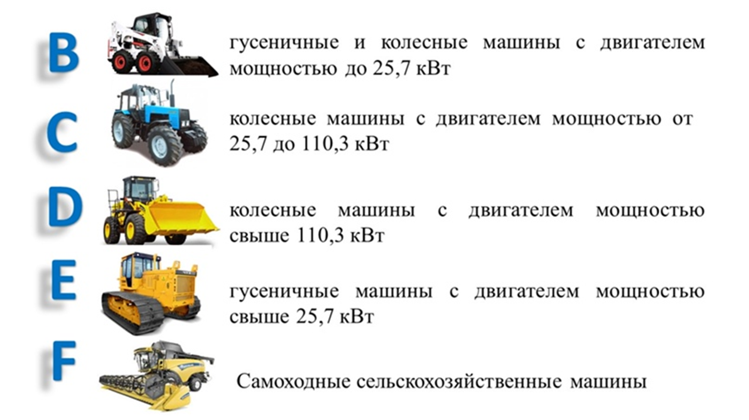
Трактористы могут специализироваться в различных областях
В зависимости от типа техники, с которой они работают, и сферы применения их навыков.
Некоторые из возможных специализаций:

Slide 4
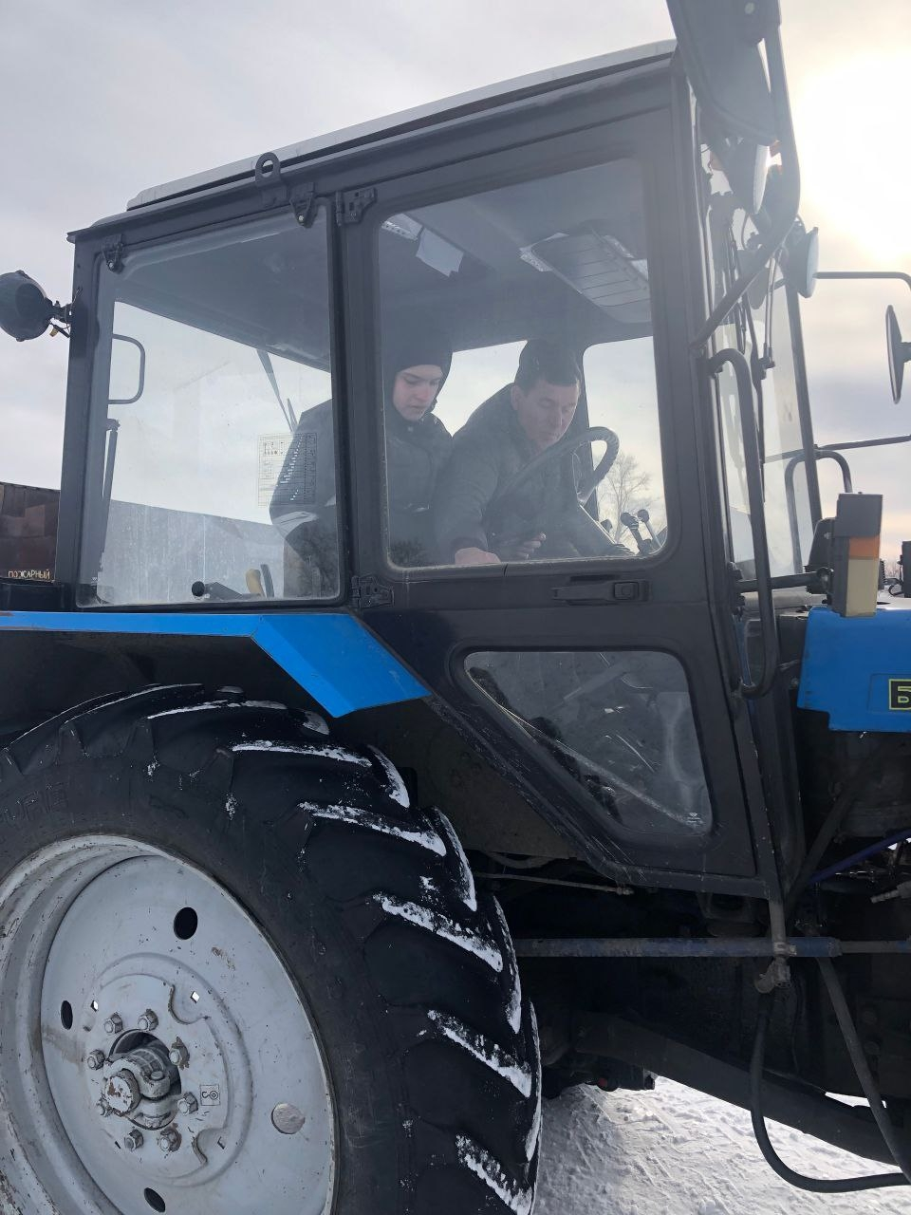
Тракторист-аграрник. Специализируется на работе в сельском хозяйстве, выполняя такие функции, как пахота, посев, уборка урожая и другие агротехнические операции.
Тракторист-строитель. Работает на строительных площадках, участвуя в разработке грунта, планировке местности, транспортировке строительных материалов и других строительных операциях.
Тракторист-погрузчик. Специализируется на управлении погрузчиками для перемещения и погрузки различных грузов.
Тракторист в горнодобывающей промышленности. Управляет техникой на карьерах, шахтах и других объектах горнодобывающей промышленности.
Тракторист-машинист специализированной техники. Управление тракторами с особыми функциями, например такими как бульдозеры.

Slide 5
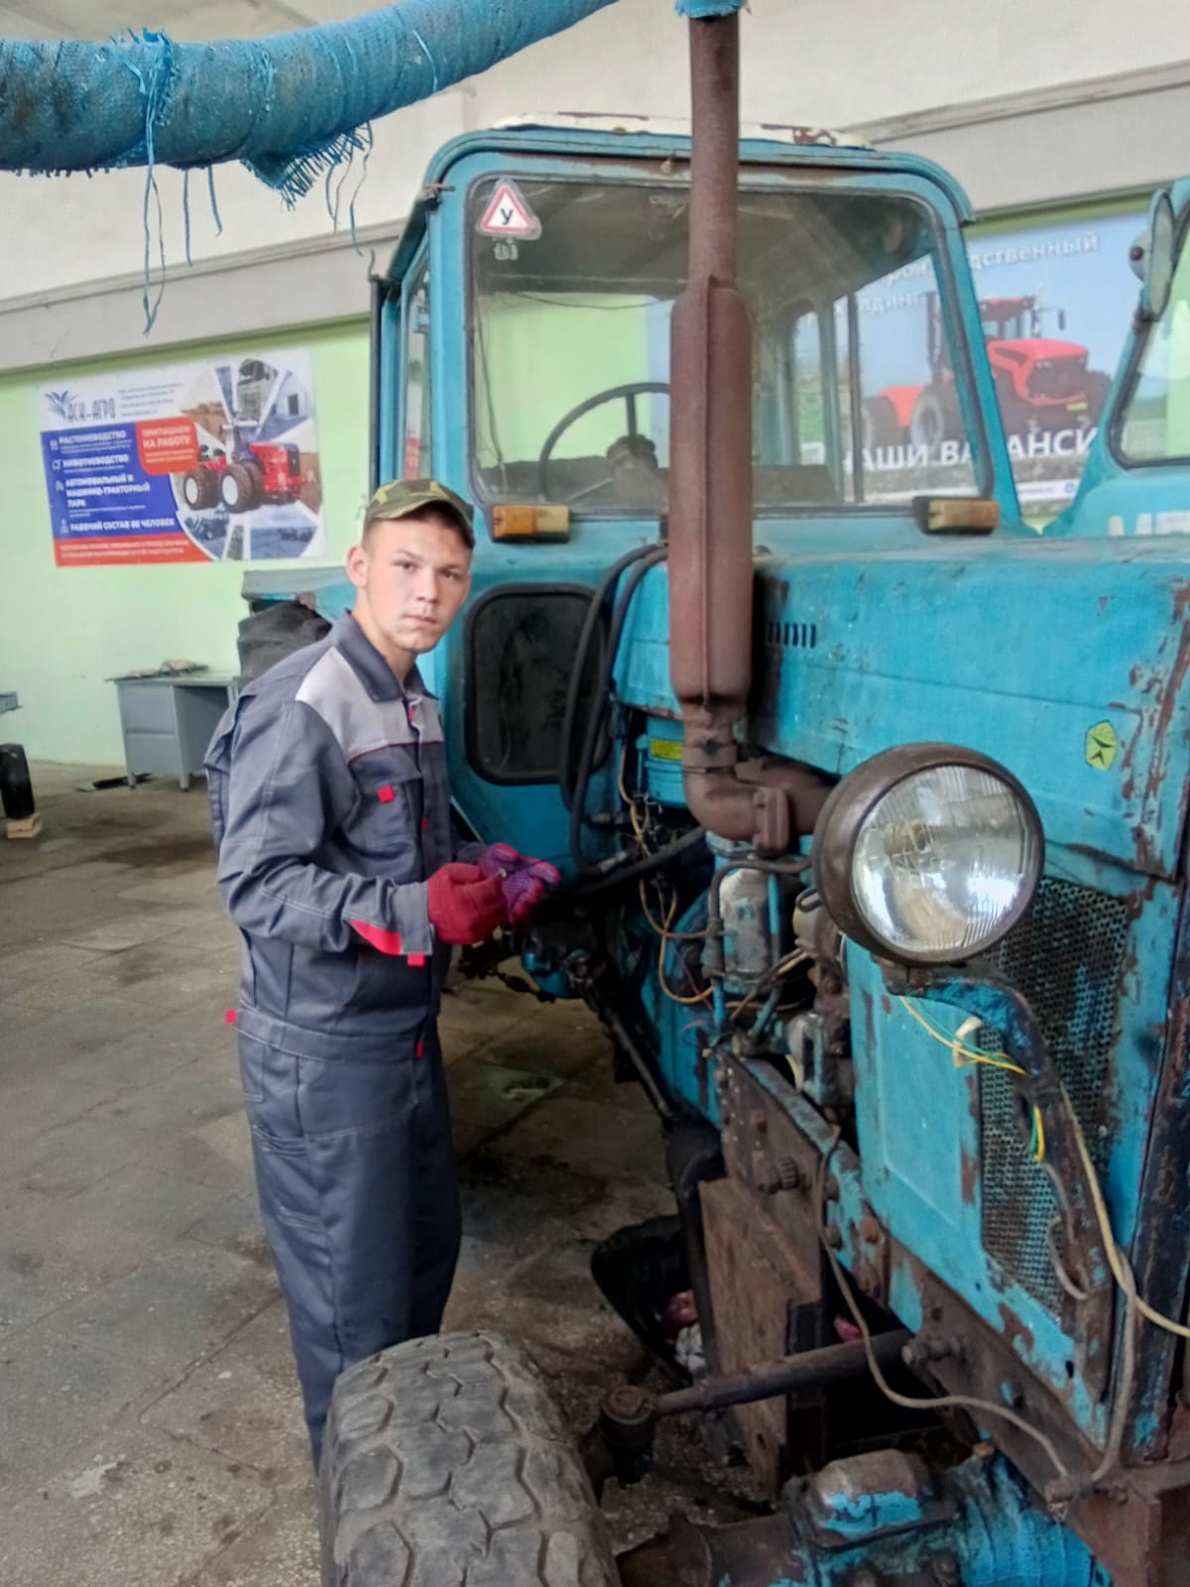
Трактористы востребованы в различных отраслях, например:
сельское хозяйство (фермерские хозяйства, аграрные предприятия);
строительство (крупные строительные компании, дорожные работы);
коммунальные службы (работа в ЖКХ, расчистка и обслуживание городских улиц);
промышленность (транспортировка сырья и продукции).

Slide 6
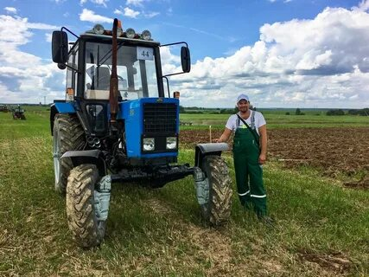
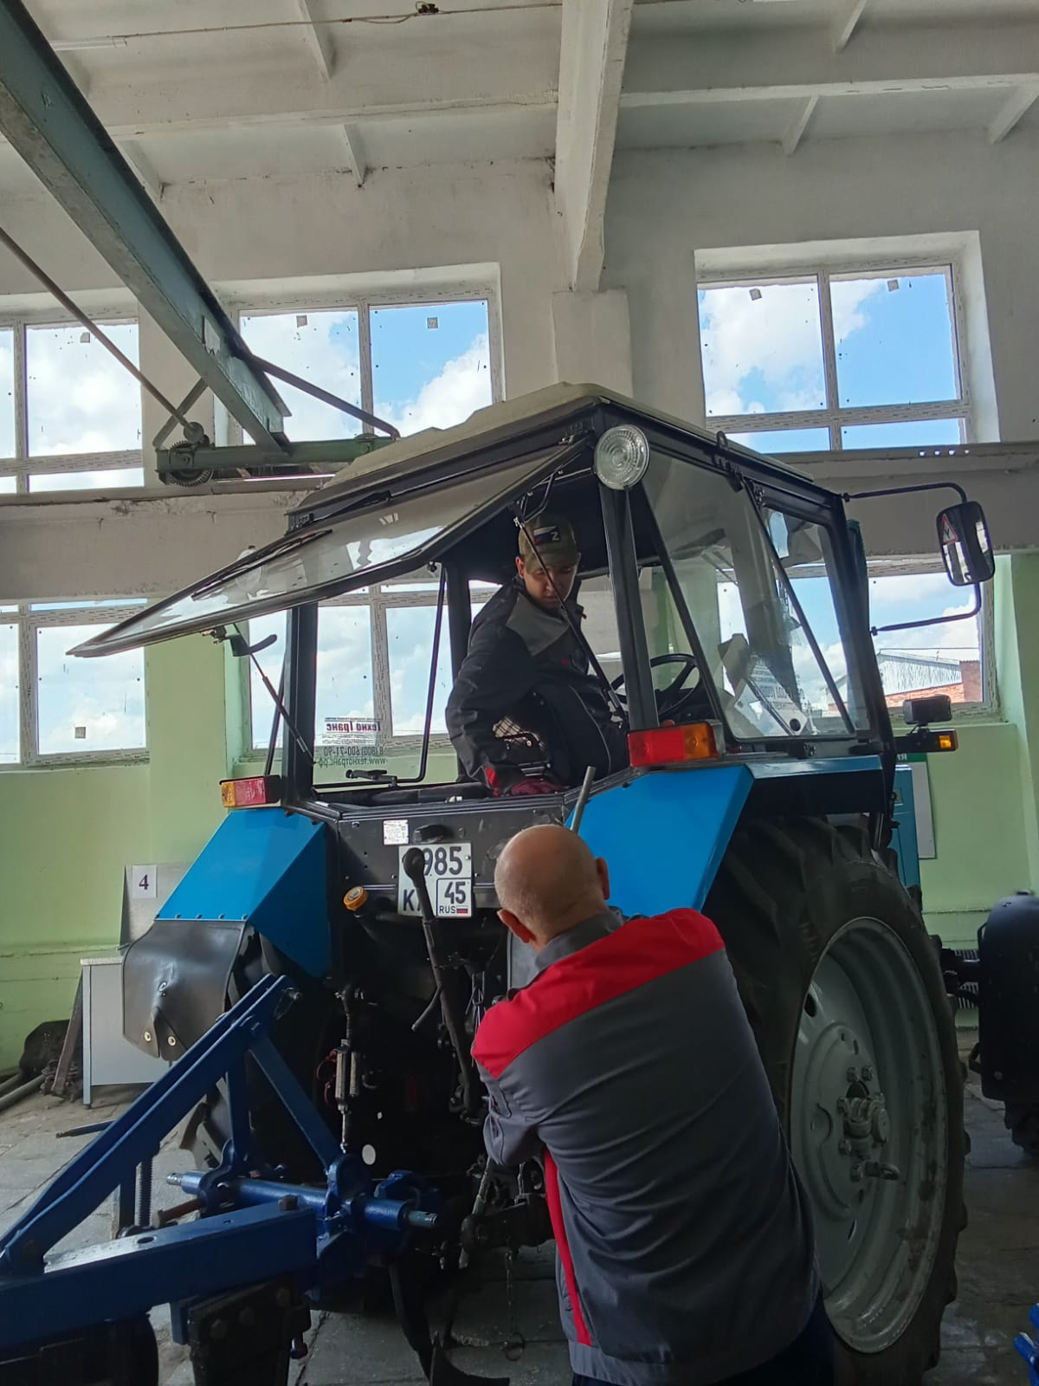
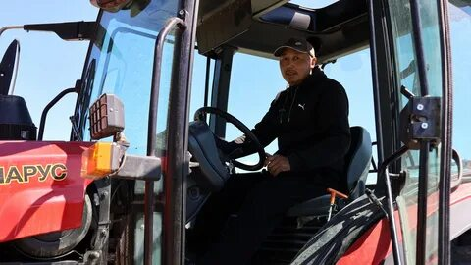
Требования к индивидуальным особенностям специалиста-тракториста:
Физическая сила и выносливость.
Профессия связана с работой на открытом воздухе и выполнением физических нагрузок.
ВЫСОКАЯ острота слуха и Зрения. Развитый глазомер.
Точная сенсомоторная реакция.
Устойчивый интерес к работе с техникой.
Техническая наблюдательность и смекалка.

Slide 7
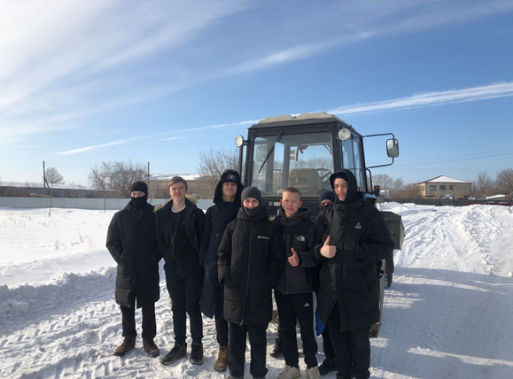
Спасибо за внимание!

